Slide 1


FULL CYCLE ACCOUNTING
FOR SERVICES COMPANY
28 OKTOBER 25
CREATED BY: FAIZ R.P

Slide 2





HI! THIS IS US
SAFINA A.D
FAIZ R.P
CITRA A.
IPK: 3,8
1st winner in Yes to ASEAN storytelling competition
The 2st winner in J-ealfest storytelling competition at STBA-JIA
Having an experience as Account Receivable since 1st Semester
IPK: 4.00
Member of Ikatan Akuntan Indonesia (IAI)
Internship at BUMN at 2nd Semester.
IPK: 3,86
Having experience as finance profesional since 1st Semester

Slide 3
ACCOUNTING STANDARS
PSAK (Indonesia)
GAAP (US)
IFRS (+ 130 Countries follow this rules)
IASB & FASB

Slide 4
1.Historical Cost Principles
mencatat aset berdasarkan cost-nya.
ex: if a land is $300 and at the end of the year, there’s revaluation $400. we still record $300 not $400 at financial positions
MEASUREMENT PRINCIPLES

Slide 5
2. Fair Value Principle
Mencatat aset dan liabilitas berdasarkan nilai wajarnya (at fair value).
ex: if a land is $300 and at the end of the year, there’s revaluation $400. we record $400.
MEASUREMENT PRINCIPLES

Slide 6
ACCOUNTING EQUATION
ASSETS = LIABILITES + EQUITIES
Resurces a business owns.
used for business activivites such as production and sales.
Key point: the capacity to provide future services or benefits
claims againts assets.
the owners claim on a company’s total assets that representated company’s capital.

Slide 7
DOUBLE ENTRY ACCOUNTING SYSTEM
SISTEM AYAT JURNAL BERPASANGAN
Tiap transaksi yang dicatat minimal 2 akun dan debit HARUS sama dengan kredit
DEBIT = CREDIT

Slide 8
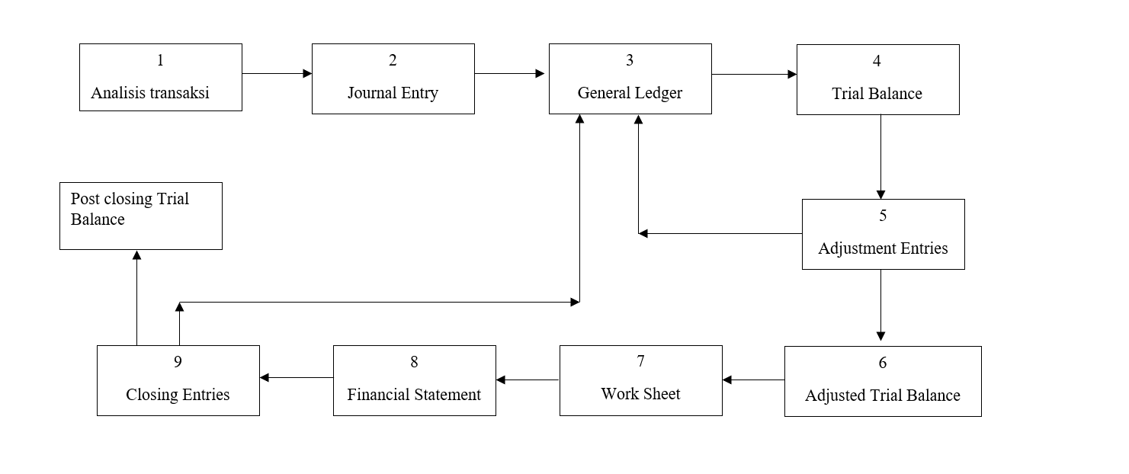
FULL CYCLE ACCOUNTING

Slide 9
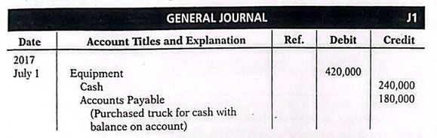
JOURNAL ENTRIES
input transaksi ke dalam jurnal namanya JURNALIZING
definisi singkat: pencatatan transaksi secara kronologis dan menunjukkan debit credit efect terhadap akun spesifik.

Slide 10
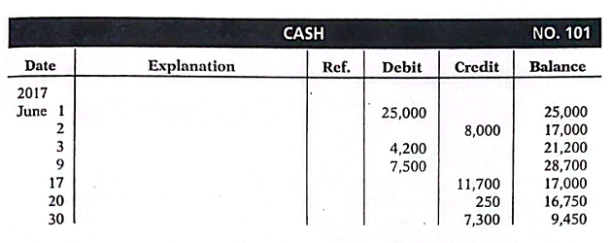
GENERAL LEDGER
kumpulan akun yang digunakan untuk merangkum transaksi yang telah dicatat dalam jurnal umum

Slide 11
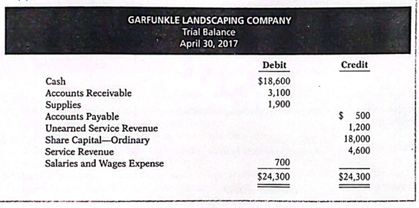
TRIAL BALANCE
Sebuah daftar akun yang disusun setelah penyusunan buku besar (general ledger) yang mencantumkan saldo akhir pada setiap akun buku besar

Slide 12
ADJUSTMENT ENTRIES
memastikan pendapatan dan beban diakui sebagaimana mestinya.sehingga laporan keuangan mencerminkan posisi keuangan sebenarnya (akrual base).
yang perlu penyesuaian:
Perlengkapan
beban yang masih harus dibayar
pendapatan yang masih harus diterima
beban dibayar dimuka
pendapatan diterima dimuka

Slide 13
ADJUSTMENT ENTRIES
penyesuaian perlengkapan:
Beban perlengkapan..........Dr
Perlengkapan....................................Cr
beban yang masih harus dibayar:
Beban................Dr
Utang.....................Cr
Penyusutan Aset Tetap:
Beban Depresiasi Aset Tetap..................Dr
Akumulasi Depresiasi Aset Tetap.....................Cr
Pendapatan Yang masih harus dibayar:
Piutang.............Dr
Pendapatan.................Cr

Slide 14
ADJUSTMENT ENTRIES
Beban Dibayar Dimuka:
METODE ASET/HARTA (itung yang udah terealisasi)
Beban X..................Dr
X Dibayar Dimuka........Cr
METODE BEBAN (itung yang blm terealisasi)
x Dibayar Dimuka..........Dr
Beban X.................................................Cr
Pendapatan Diterima Dimuka
METODE UTANG (itung yang udah direalisasi)
X Diterima Dimuka...........Dr
Pendapatan X...............................................Cr
METODE PENDAPATAN (itung yang blm direalisasi)
Pendapatan X...........................Dr
X Diterima dimuka..............................Cr

Slide 15
CLOSING ENTRIES
pada akhir tahun, perusahaan mentransfer temporary account ke permanent account yaitu ekuitas dan laba ditahan (jika bentuk usaha PT).
closing entries hanya dilakukan pada akhir periode akuntansi.,
closing entries juga diposting ke buku besar sehingga seluruh temporary account akan bernilai 0.
temporary account yaitu seluruh akun yang ada di laporan laba rugi serta akun dividen.

Slide 16
CLOSING ENTRIES
MENUTUP AKUN PENDAPATAN
Ikhtisar Laba/Rugi..........Dr
Pendapatan...................................Cr
MENUTUP AKUN BEBAN-BEBAN:
Ikhtisar Laba/Rugi................Dr
Beban.....................Cr
MENUTUP AKUN LABA/RUGI: (Profit Condition)
Ikhtisar Laba/Rugi..................Dr
Modal/Laba Ditahan.....................Cr
MENUTUP AKUN PRIVE/DIVIDEN:
Modal/Laba Ditahan.............Dr
Prive/Dividen...........................................Cr

Slide 17
REFERENFCES
Rudianto. (2012). Pengantar Akuntansi: Konsep dan Teknik Penyusunan Laporan Keuangan.
Warren, C. s., Reeve, J. M., Duchac, J. E., Wahyuni, E. T., & Jusuf, A. A. (2017). Pengantar Akuntansi 1 (Edisi 4).
Weygant, J. J., Kimmel, P. D., & Kieso, D. E. (2015). Financial Accounting (3e ed.).

Slide 18

THANK YOU
ACCOUNTING
ADA TUGAS YEAYYYYY

